Slide 1
Audiência Pública Extraordinária
Câmara dos Deputados
Comissão de Fiscalização Financeira e Controle
Obras Públicas Inacabadas
DI/SFC/CGU

Slide 2
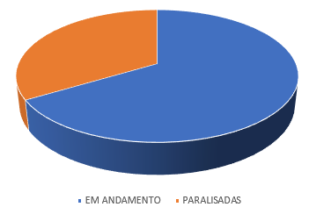
Contextualização
Relatório de Avaliação CGU 843821/2020, documento elaborado no âmbito do CIG - Comitê Interministerial de Governança (GT para Governança de Investimentos em Infraestrutura - GT Infraestrutura);
avaliação de alternativas para o enfrentamento de obras paralisadas e para o incentivo à conclusão e operação desses empreendimentos;
Retrato das obras públicas do país em dezembro/2019 que contam com recursos federais sob responsabilidade dos setoriais: MDR, MINFRA, MEC, Mturismo, MCTIC, FUNASA, etc. ***
=>
Relatório de Avaliação CGU 843821/2020: apresenta diversos retratos/recortes.
10.916
33,6% das obras estavam com problema de execução
32.480 obras
em execução
21.564
=>

Slide 3
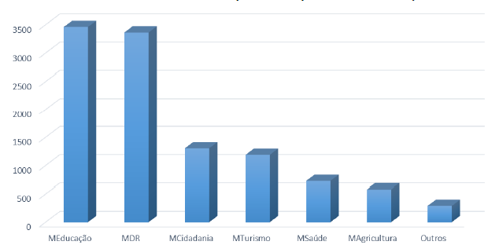
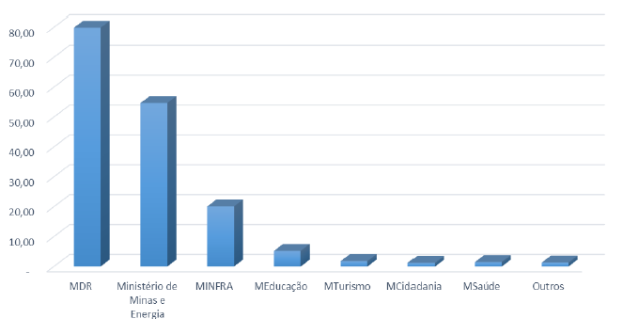
2. Principais Resultados
Gráfico 1 - Quantidade das obras paralisadas por ministério
Gráfico 2 - Valores das obras paralisadas por ministério
Quando olhamos para a quantidade de obras paralisadas (gráfico 1) => o resultado acaba refletindo as obras de menor vulto, a maioria se refere a empreendimentos executados via transferências voluntárias (convênios, contratos de repasse, etc): MEC (ex: creches), MDR (calçamento, pavimentação); Mcidadania (ginásio, quadras poliesportivas);
Quando o recorte se dá por valores (gráfico 2) => as obra de grande vulto, apesar de serem em quantitativo bem menor que as de pequeno vulto, acabam tendo grande peso no resultado agregado. Ex: MDR (mobilidade urbana, segurança hídrica); MME (petróleo e gás) e MINFRA (obras de infraestrutura rodoviária).

Slide 4
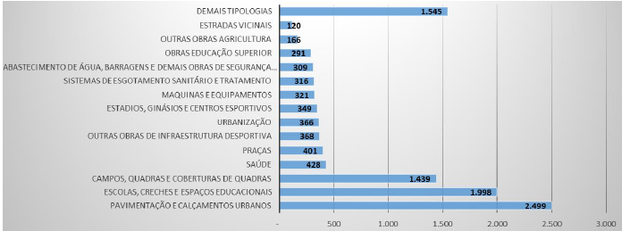
2. Principais Resultados
Gráfico 3 – Quantidade de obras paralisadas por Tipologia
54,6%
=> Ou seja, obras de pavimentação urbana, obras voltadas para o ensino básico/fundamental e obras de campos e quadras poliesportivas correspondiam a mais da metade dos empreendimentos paralisados no país em dez/2019.

Slide 5
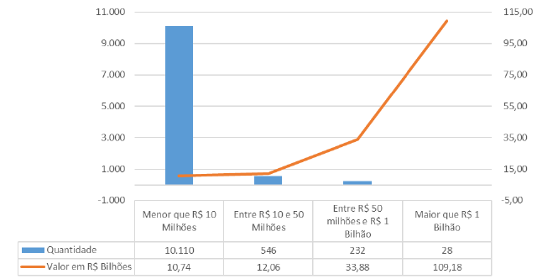
2. Principais Resultados
Gráfico 4 – Quantidade de Obras paralisadas por faixa de Valor
=> Mais de 90% das obras paralisadas possuíam valor inferior a R$ 10 milhões.

Slide 6
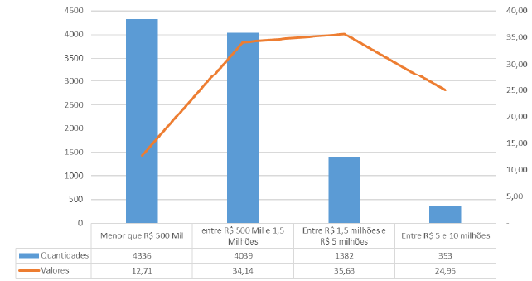
2. Principais Resultados
Gráfico 5 – Obras inferiores a R$ 10 milhões paralisadas por faixa de Valor
=> 76,7% do quantitativo total das obras paralisadas possuíam valor menor que R$ 1,5 milhão.

Slide 7
2. Principais Resultados
Tabela 1 - Obras paralisadas por tamanho da população do município.
O grande quantitativo de obras paralisadas se concentra nos pequenos municípios.
Municípios de até 50 mil habitantes => 8 x mais obras paralisadas que municípios maiores que 500 mil habitantes;
- menor capacidade de investimento (necessidade de maiores aportes da União);
- menor capacidade técnico-administrativa (para execução da obra: licitação, contratação, acompanhamento).

Slide 8
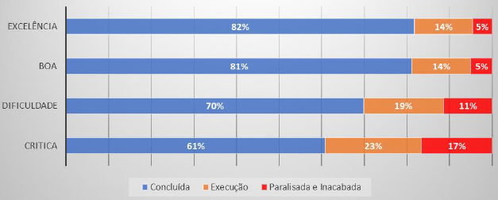
2. Principais Resultados
Tabela 2 – Quantidade de Obras paralisadas por situação fiscal do município (IFGF – FIRJAN).
18%
82 %
Tabela 3 - Situação das obras contratadas de acordo com a situação da gestão fiscal dos municípios – SIMEC – Obras 2.0
=> Observa-se uma correlação entre a situação fiscal negativa do município e a quantidade de obras paralisadas

Slide 9
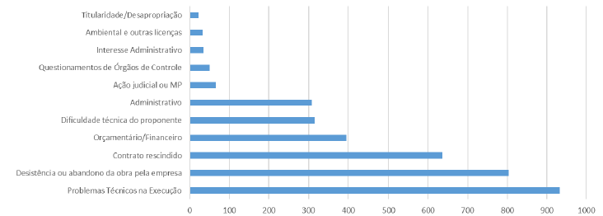
2. Principais Resultados
Gráfico 5 – Motivos de paralisação dos empreendimentos por quantidade
Problemas relacionados à menor capacidade técnica dos entes subnacionais:
- dificuldades na elaboração dos projetos e contratações mal sucedidas, que levam à ocorrência das tipologias destacadas no gráfico acima.

Slide 10
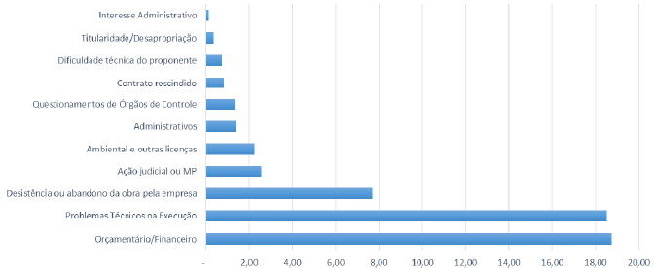
2. Principais Resultados
Gráfico 5 – Principais motivos de paralisação dos empreendimentos por valor.
problemas relacionados à menor capacidade técnica do ente subnacional são mais significativos em obras de pequeno porte.
questões orçamentárias e financeiras são mais significativas em obras de maior porte.

Slide 11
2. Principais Recomendações – Eixos de Atuação
Certificação de Projetos
Utilização de procedimento de inspeção acreditada (regulamentada pela Portaria nº 367, de 20 de dezembro de 2017) por organismos de inspeção => estudos e projetos mais qualificados e seguros.
Ações voltadas para a Redução das Obras Paralisadas e das Carteiras
Priorização da carteira de obras em andamento em relação a novos empreendimentos;
Utilização de critérios de priorização de retomada de obras que levem em consideração, além do percentual de execução física outros fatores, como: tempo de paralisação; motivo; existência de outras obras paralisadas com o mesmo ente ou entregues e sem operação; contrato vigente; entre outros;
Transparência
divulgação centralizada das informações atualizadas de toda carteira de investimentos em infraestrutura em andamento, destacando, dentre outras: projetos prioritários (sem impedimentos à execução, o que pode melhor oportunizar a alocação de emendas parlamentares); causas de paralisação; e ações necessárias para a retomada de cada empreendimento.

Slide 12
3. Considerações Finais
Redução do passivo de obras:
Olhar amplo e racional dos atores envolvidos para otimizar a carteira de investimentos em infraestrutura;
Participação do Gestor local no processo: indicar o que é prioritário e informar se a demanda pela UPA ou pela Creche ainda existe;
Não basta garantir os recursos para conclusão da obra; deve-se identificar se o ente possui condições de custear o equipamento público depois que for entregue;
Criteriosa priorização dos projetos:
(i) selecionar aqueles projetos com maior potencial de conclusividade e de retornos à sociedade
(ii) considerar as obras que já estão em andamento, antes de se decidir por lançar novos empreendimentos, a fim de evitar a pulverização dos recursos orçamentários.
Maior diálogo do Poder Executivo com o Poder Legislativo para garantir uma melhor governança alocativa dos recursos orçamentários: priorização técnica para subsidiar a decisão política do parlamento.

Slide 13
Obrigado!
DI - Diretoria de Auditoria de Políticas de Infraestrutura
SFC - Secretaria Federal de Controle Interno

